Slide 1
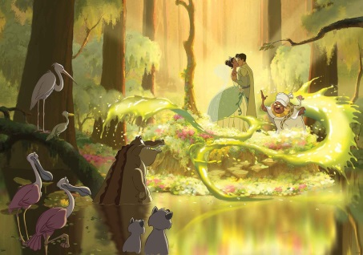
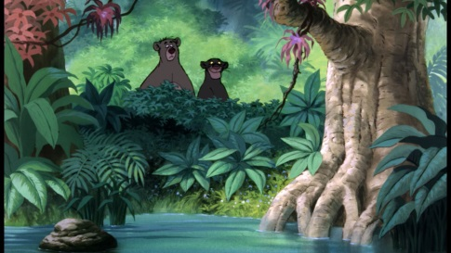
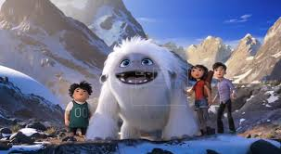

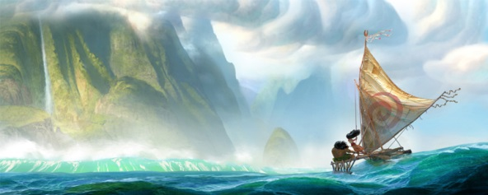
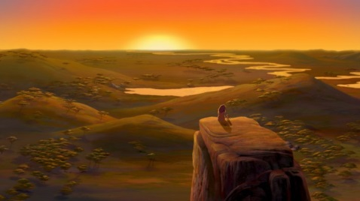
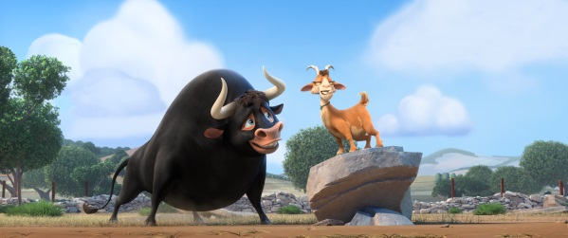
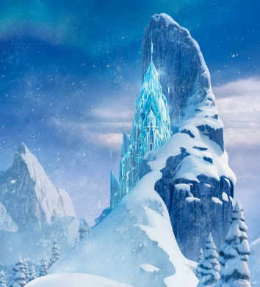
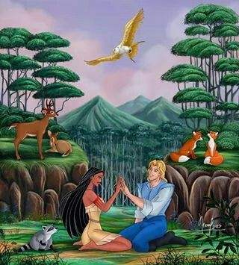

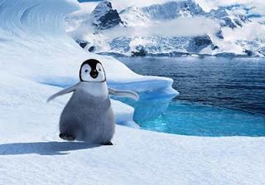
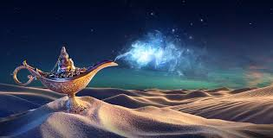
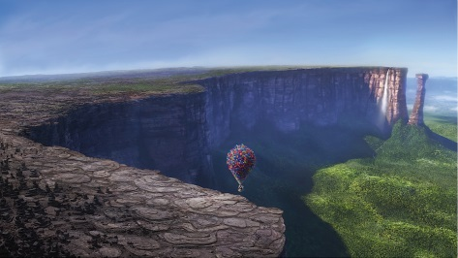
www.esoesotrahistoriablog.wordpress.com
¿A QUÉ PAISAJE CLIMÁTICO
PERTENECEN ESTAS PELÍCULAS?

Slide 2

www.esoesotrahistoriablog.wordpress.com
EL REY LEÓN

Slide 3
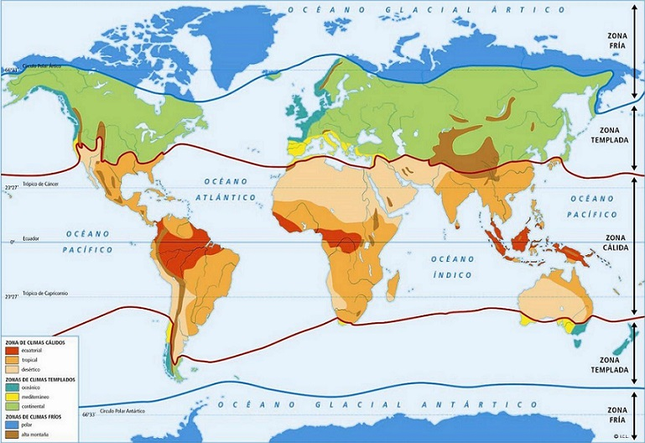
www.esoesotrahistoriablog.wordpress.com

Slide 4

www.esoesotrahistoriablog.wordpress.com

Slide 5
www.esoesotrahistoriablog.wordpress.com
¿A QUÉ PAISAJE CLIMÁTICO
PERTENECE ESTA PELÍCULA?

Slide 6
www.esoesotrahistoriablog.wordpress.com
ALADDIN

Slide 7
www.esoesotrahistoriablog.wordpress.com

Slide 8
www.esoesotrahistoriablog.wordpress.com

Slide 9
www.esoesotrahistoriablog.wordpress.com
¿A QUÉ PAISAJE CLIMÁTICO
PERTENECE ESTA PELÍCULA?

Slide 10

www.esoesotrahistoriablog.wordpress.com
TIANA

Slide 11
www.esoesotrahistoriablog.wordpress.com

Slide 12

www.esoesotrahistoriablog.wordpress.com

Slide 13
www.esoesotrahistoriablog.wordpress.com
¿A QUÉ PAISAJE CLIMÁTICO
PERTENECE ESTA PELÍCULA?

Slide 14

www.esoesotrahistoriablog.wordpress.com
FROZEN

Slide 15
www.esoesotrahistoriablog.wordpress.com

Slide 16

www.esoesotrahistoriablog.wordpress.com

Slide 17
www.esoesotrahistoriablog.wordpress.com
¿A QUÉ PAISAJE CLIMÁTICO
PERTENECE ESTA PELÍCULA?

Slide 18

www.esoesotrahistoriablog.wordpress.com
EL LIBRO DE LA SELVA

Slide 19
www.esoesotrahistoriablog.wordpress.com

Slide 20
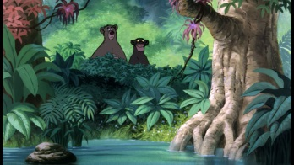
www.esoesotrahistoriablog.wordpress.com

Slide 21
www.esoesotrahistoriablog.wordpress.com
¿A QUÉ PAISAJE CLIMÁTICO
PERTENECE ESTA PELÍCULA?

Slide 22

www.esoesotrahistoriablog.wordpress.com
FERDINAND

Slide 23
www.esoesotrahistoriablog.wordpress.com

Slide 24

www.esoesotrahistoriablog.wordpress.com

Slide 25
www.esoesotrahistoriablog.wordpress.com
¿A QUÉ PAISAJE CLIMÁTICO
PERTENECE ESTA PELÍCULA?

Slide 26
www.esoesotrahistoriablog.wordpress.com
HAPPY FEET

Slide 27
www.esoesotrahistoriablog.wordpress.com

Slide 28
www.esoesotrahistoriablog.wordpress.com

Slide 29
www.esoesotrahistoriablog.wordpress.com
¿A QUÉ PAISAJE CLIMÁTICO
PERTENECE ESTA PELÍCULA?

Slide 30
www.esoesotrahistoriablog.wordpress.com
POCAHONTAS

Slide 31
www.esoesotrahistoriablog.wordpress.com

Slide 32
www.esoesotrahistoriablog.wordpress.com

Slide 33
www.esoesotrahistoriablog.wordpress.com
¿A QUÉ PAISAJE CLIMÁTICO
PERTENECE ESTA PELÍCULA?

Slide 34

www.esoesotrahistoriablog.wordpress.com
VAIANA

Slide 35
www.esoesotrahistoriablog.wordpress.com

Slide 36

www.esoesotrahistoriablog.wordpress.com

Slide 37
www.esoesotrahistoriablog.wordpress.com
¿A QUÉ PAISAJE CLIMÁTICO
PERTENECE ESTA PELÍCULA?

Slide 38
www.esoesotrahistoriablog.wordpress.com
BRAVE

Slide 39
www.esoesotrahistoriablog.wordpress.com

Slide 40
www.esoesotrahistoriablog.wordpress.com

Slide 41
www.esoesotrahistoriablog.wordpress.com
¿A QUÉ PAISAJE CLIMÁTICO
PERTENECE ESTA PELÍCULA?

Slide 42
www.esoesotrahistoriablog.wordpress.com
RÍO

Slide 43
www.esoesotrahistoriablog.wordpress.com

Slide 44
www.esoesotrahistoriablog.wordpress.com

Slide 45
www.esoesotrahistoriablog.wordpress.com
¿A QUÉ PAISAJE CLIMÁTICO
PERTENECE ESTA PELÍCULA?

Slide 46
www.esoesotrahistoriablog.wordpress.com
ABOMINABLE

Slide 47
www.esoesotrahistoriablog.wordpress.com

Slide 48
www.esoesotrahistoriablog.wordpress.com

Slide 49
www.esoesotrahistoriablog.wordpress.com
¿A QUÉ PAISAJE CLIMÁTICO
PERTENECE ESTA PELÍCULA?

Slide 50
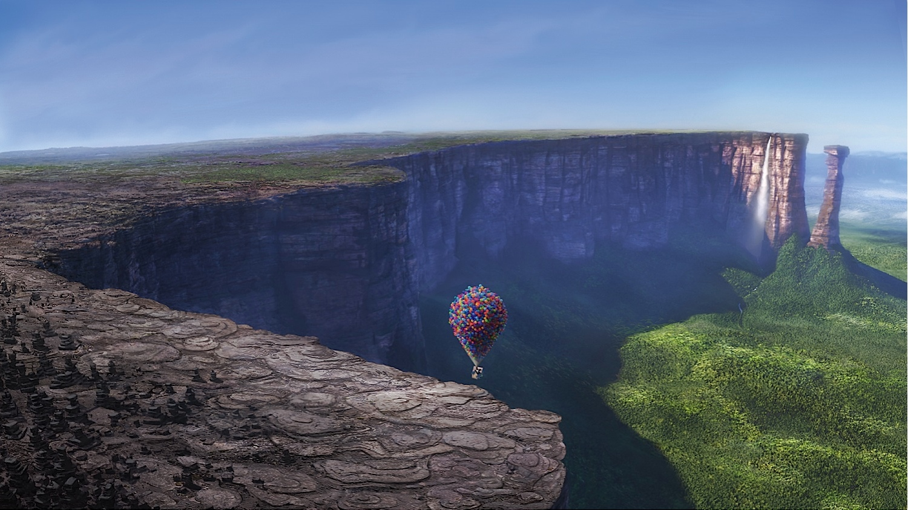
www.esoesotrahistoriablog.wordpress.com
UP

Slide 51
www.esoesotrahistoriablog.wordpress.com

Slide 52

www.esoesotrahistoriablog.wordpress.com

